Slide 1

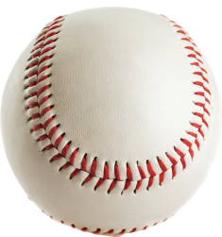
Le baseball

Slide 2
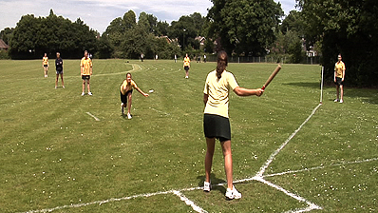
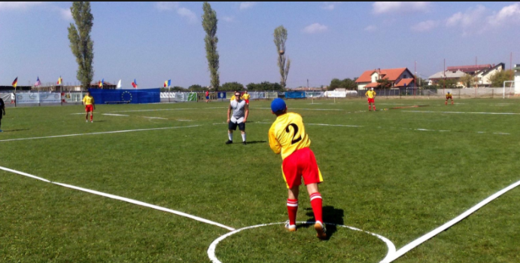


Origine
nous ne sommes pas sûrs
Le baseball a relation avec disciplines différentes
Rounders
Schlagball

Slide 3
Histoire
Avec l’influence des immigrants anglais, le jeu moderne a été codifié durant le 18eme siècle.
Les règles officielles du baseball viennent ont été crées en 1845 avec le premier équipe connu de baseball Les « Knickblockers » de NY.
1857: Création de la Organisation Américaine de Baseball
1904: Première apparition aux Jeux Olympiques (SL).
Sport olympique de 1992 à 2008.
Reviendra en 2020

Slide 4
Les règles
2 équipes de 9 joueurs passent alternativement en attaque et en défense chaque tour de batte.
L’entrée termine quand 3 attaquants de chaque équipe sont éliminés.
L’objective est frapper la balle avec le batte sans être éliminé et courir les 4 bases pour marquer points.

Slide 5
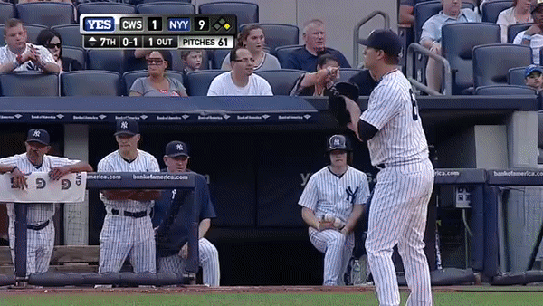
Règles

Slide 6
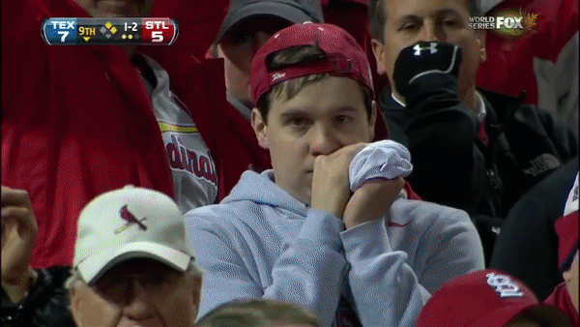
Règles

Slide 7
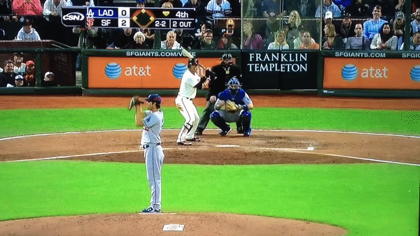
Règles

Slide 8
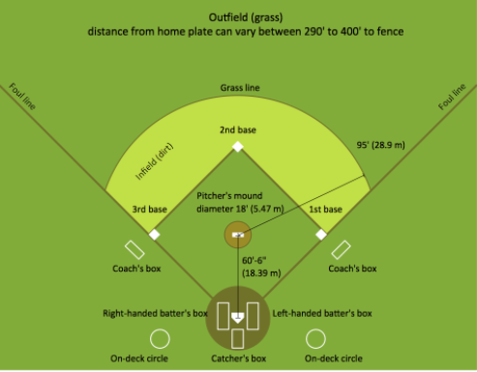
Règles

Slide 9
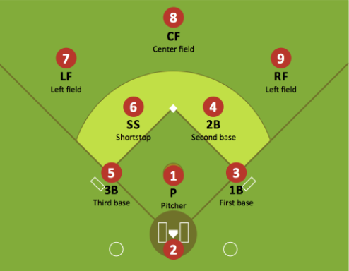
Les positions

Slide 10
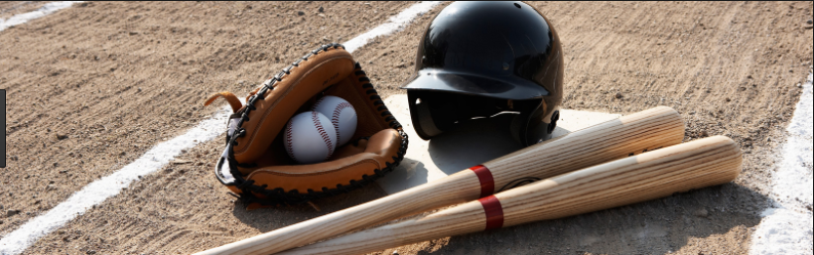
Le matériel

Slide 11
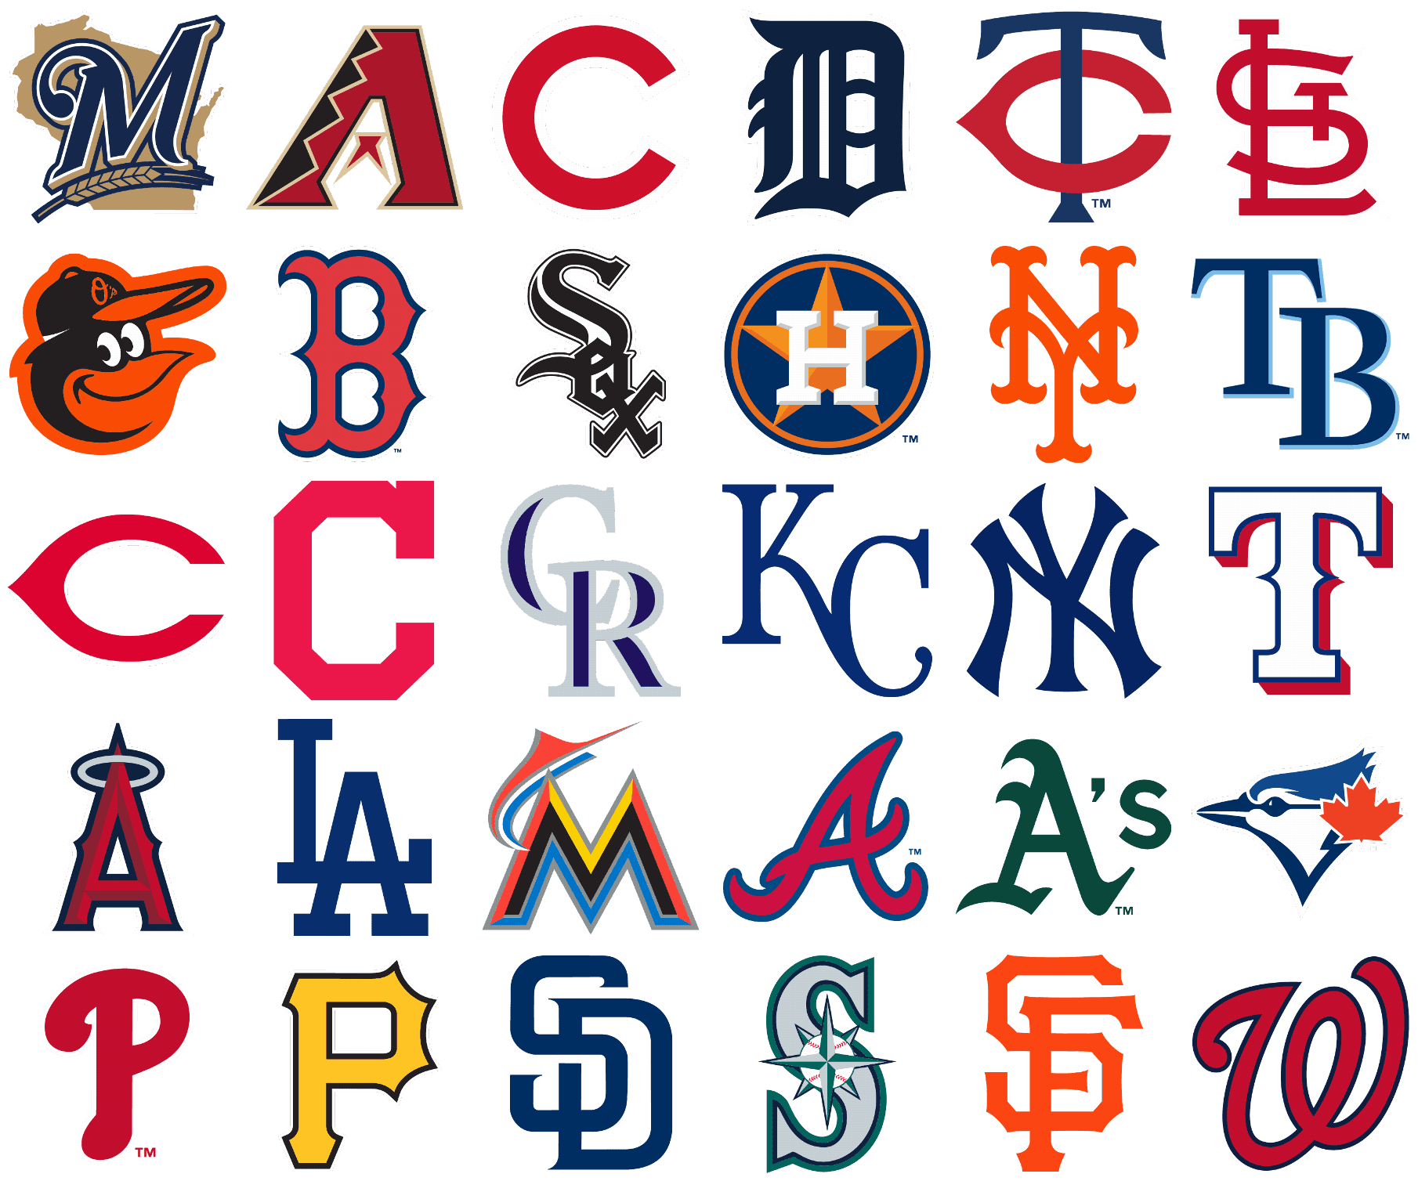
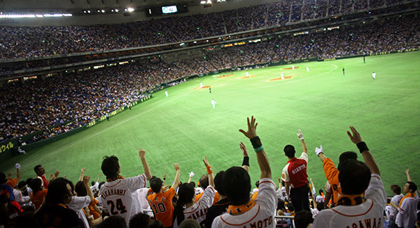

Le baseball dans le monde
La MLB est la ligue plus importante du monde.
Il y a des ligues importantes au Japon, Mexique, République Dominicaine et Venezuela.

Slide 12
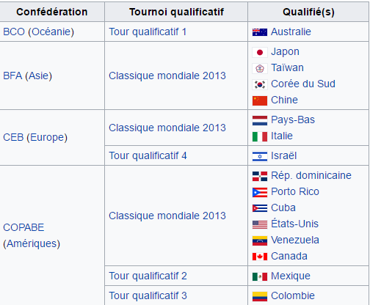
Classique mondiale de baseball 2017

Slide 13
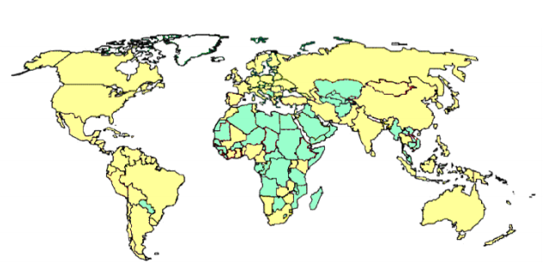
Le baseball dans le monde

Slide 14

Merci ☺

